Slide 1

শুভেচ্ছা

Slide 2

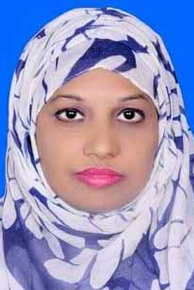
শিক্ষক পরিচিতি
লায়লা নূর
সহকারী শিক্ষক
শ্রী শ্রী রাধাকৃষ্ণ মনিপুরী রেজিঃ বেঃ প্রাঃ বিঃ

Slide 3
পাঠ পরিচিতি
বিষয়ঃ প্রাথমিক গণিত
শ্রেণিঃপঞ্চম
পাঠ শিরোনামঃ অধিবর্ষ
পাঠ্যাংশঃ অধিবর্ষ হলো…(৩) ১৮২০(পৃষ্ঠা-১৩৬ )
সময়ঃ ৪০ মিনিট

Slide 4
শিখনফল
পাঠশেষে শিক্ষার্থীরা –
২৫.২.১-অধিবর্ষ কী বলতে পারবে।
২৫.২.২-কোন সাল অধিবর্ষ কি না নির্ণয় করতে পারবে।

Slide 5
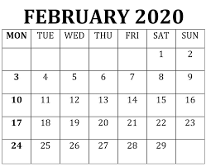
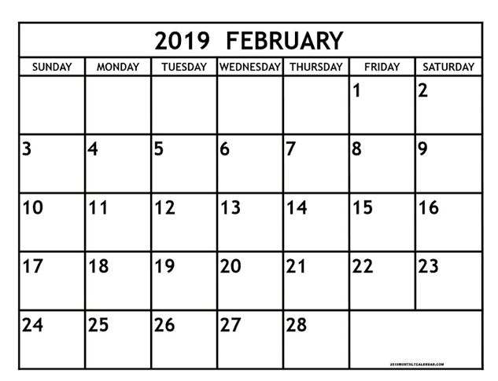
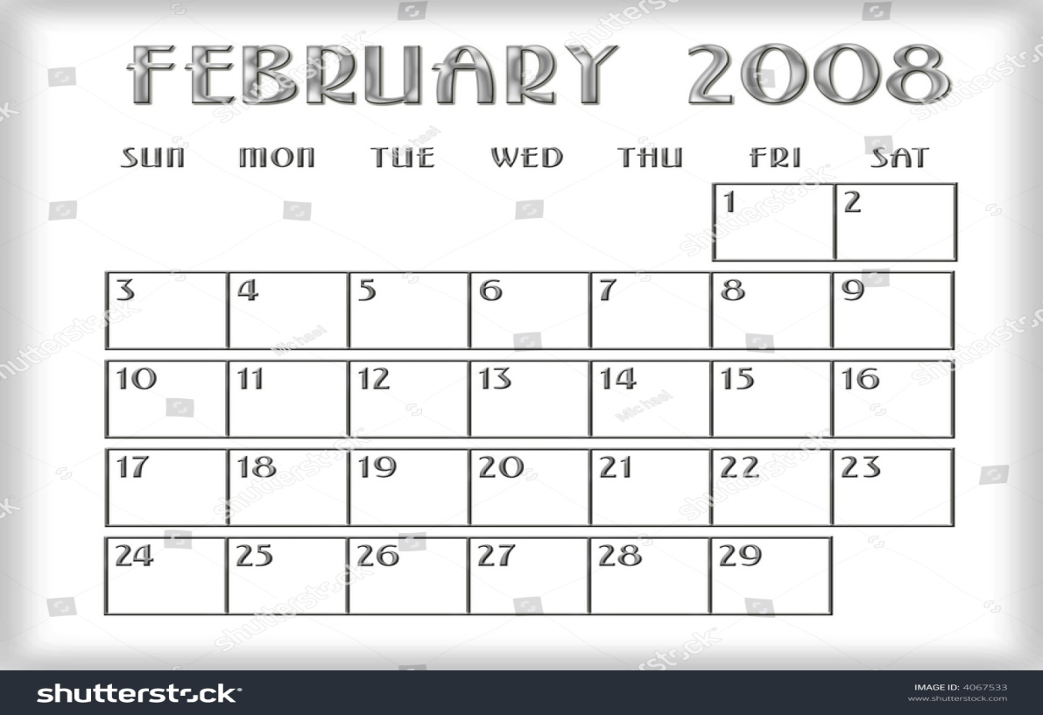

Slide 6
১।এটা কিসের ছবি?
২। কোন মাসের ছবি?
৩।মাসগুলোতে কিসের পার্থক্য দেখতে পেলে?
৪।এটা কিসের জন্য হয় তোমরা বলতে পারো?
অধিবর্ষ

Slide 7
তাহলে আজকে আমরা জানব--
অধিবর্ষ

Slide 8
শ্রেণিকক্ষে ২/৩ সালের ক্যালেন্ডার প্রদর্শন করবো।
এখান থেকে প্রশ্ন করব-
এ ক্যালেন্ডারগুলোতে মাসের দিনগুলোতে কি পার্থক্য দেখতে পেলে?
এ থেকে বছরের দিনগুলোতে কি পার্থক্য হতে পারে?
এ পার্থক্য কি কারণে হয়?
অধিবর্ষ

Slide 9
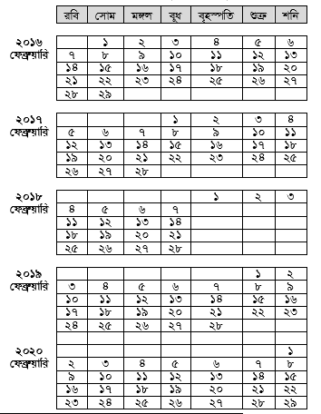

Slide 10
২০১৬ সাল (ফেব্রুয়ারি) | ২৯ দিন
২০১৭ সাল (ফেব্রুয়ারি) | ২৮ দিন
২০১৮ সাল (ফেব্রুয়ারি) | ২৮ দিন
সাল (ফেব্রুয়ারি) | ২৮ দিন
২০২০ সাল (ফেব্রুয়ারি) | ২৯ দিন

Slide 11
তাহলে অধিবর্ষ কী-
অধিবর্ষ হলো এমন একটি বছর যে বছরে ক্যালেন্ডার বছরের সাথে ঋতু বছরের সমন্বয় স্থাপনের জন্য একদিন বেশি থাকে।
৪ দ্বারা বিভাজ্য বছরকে অধিবর্ষ বলা হয়।
এছাড়াও ইংরেজি সালের একক ও দশক স্থানীয় অঙ্ক ২টি ০ হলে অধিবর্ষ হবে না,তবে যদি ৪০০ দ্বারা বিভাজ্য হয় তাহলে অধিবর্ষ হবে।

Slide 12
তাহলে দেখি নিচের সালগুলো ৪ বা ৪০০ দ্বারা বিভাজ্য কি না-
(চকবোর্ডের ব্যবহার)
১) ২০১৮÷৪= ?
উঃভাগফল ৫০৪,ভাগশেষ ২
বিভাজ্য নয়।
উঃভাগফল ৪,ভাগশেষ ৩০০
বিভাজ্য নয়।
২)১৯০০÷৪০০=?

Slide 13
দলীয় কাজ
৬ দলে ভাগ হয়ে প্রত্যেক দল নিচের ১টি করে সাল ভাগ করে অধিবর্ষ কি না বের করবে এবং ফেব্রুয়ারি কত দিনের ছিল তা বলবে-
২০০০ ২)১৮০০ ৩) ২০১৪
৪) ১৯১৮ ৫)২০১২ ৬)২০০৮

Slide 14
একক কাজ
নিচের সালগুলোর ফেব্রুয়ারি মাস কত দিনের ছিল?-
১) ২০১১ ২)১৯৮৫

Slide 15
মূল্যায়ন
নিচের প্রশ্নগুলো উত্তর দাওঃ
অধিবর্ষ বলতে কি বোঝ ?
নিচের সালগুলো অধিবর্ষ কি না বের কর –
¡)১৯৮৪ ¡¡)২০২১
¡¡¡) ২০০০ ¡v)২০১৫

Slide 16
বাড়ির কাজ
নিচের সালগুলো অধিবর্ষ কি না বের কর-
১) ২০২০ ২)২২২২

Slide 17

ধন্যবাদ

